Slide 1

ALLEGATO 2
La transizione da carburanti fossili convenzionali a carburanti rinnovabili
Position paper Confindustria Genova
“La transizione energetica: contesto e proposte”

Slide 2
Strategia europea per l’integrazione del sistema energetico
L'integrazione del sistema energetico ha l’obiettivo di collegare i vari vettori energetici - elettricità, condizionamento, gas, combustibili solidi e liquidi - con i settori di utilizzo finale, come l'edilizia, i trasporti o l'industria.
Il processo di decarbonizzazione e transizione verso fonti di energia pulita sarà tanto più efficace e veloce tanto più le diverse e numerose alternative al combustibile fossile saranno tra loro integrate e facilmente fruibili, seguendo un’unica strategia complessiva che non favorisca o penalizzi nessuna delle alternative energetiche ad oggi disponibili.
Tuttavia, ostacoli impediscono ancora che l'integrazione del sistema energetico si concretizzi completamente e consentano ai cittadini e all'industria di abbracciare alternative energetiche più pulite.
Devono essere infatti create le condizioni che consentano e incoraggino un sistema, in cui le diverse alternative al combustibile fossile possano competere in condizioni di parità e sfruttare ogni opportunità per ridurre le emissioni (secondo il principio della neutralità tecnologica).

Slide 3
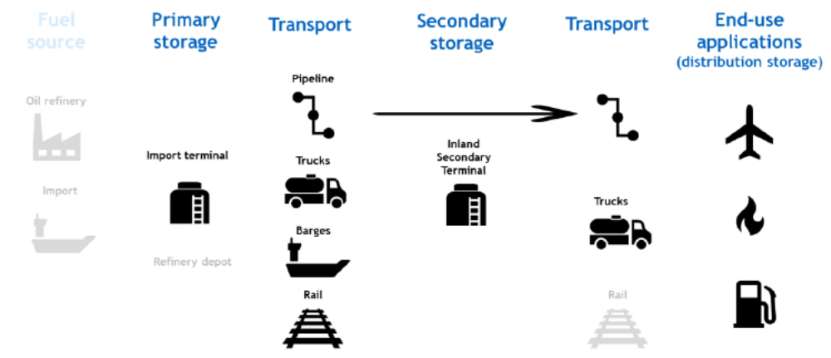
La transizione energetica nella filiera dei carburanti
La sostituzione di ciascun carburante fossile con il proprio omologo “green” presuppone modifiche più o meno radicali nei diversi “nodi” della catena logistica, dello stoccaggio e della distribuzione del prodotto.
Tale riconversione della filiera avrà costi più o meno elevati a seconda del prodotto gestito.
Nelle slide seguenti sono riportate le transizioni ritenute di maggior importanza nell’ambito della transizione energetica.
Tabella di transizione
Schema della logistica, stoccaggio e distribuzione di carburanti
Carburanti fossili convenzionali | Carburanti rinnovabili sostituti
Diesel | Bio-diesel (HVO) E-diesel
Benzina | Bioetanolo E-gasoline
Gas Naturale (metano e GNL) | Bio-GNL Bio-metano Idrogeno
Heavy Fuel Oil (HFO) | E-metanolo
Avio-carburanti tradizionali | SAF
GPL | Bio-GPL
Fonte: “Implications of the energy transition for the european storage, fuel supply and distribution infrastructure”, Trinomics 2021

Slide 4
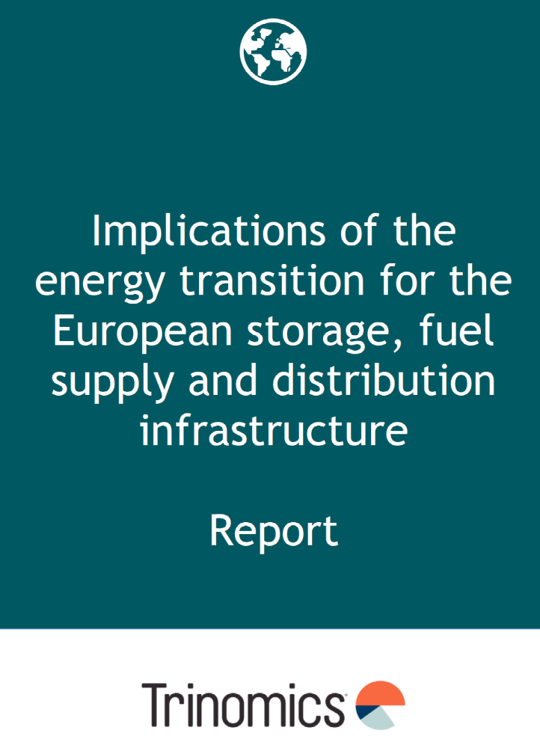
Il report Trinomics 2021
Le slide seguenti affronteranno le implicazioni della transizione energetica nella filiera dei carburanti per ciascuno dei prodotti precedentemente indicati.
I contenuti sono un estratto e una sintesi dello studio del Consorzio Trinomics commissionato da FETSA (Federation of European Storage Associations) e UPEI (Europe’s Independent Fuel Suppliers) presentato a Rotterdam il primo luglio 2021.

Slide 5
La transizione dal Diesel al Biodiesel (HVO)
In caso di passaggio dal gasolio al biodiesel HVO (olio vegetale idro-trattato), l'intera infrastruttura di stoccaggio e logistica esistente potrebbe continuare ad essere utilizzata.
I combustibili HVO possono essere prodotti in impianti autonomi o adattando le apparecchiature esistenti di idro-trattamento nelle raffinerie convenzionali. In Italia più importanti impianti di produzione HVO si trovano attualmente a Marghera e a Gela (ad oggi la capacità di lavorazione totale è di 1,1 milioni di tonnellate all’anno, con l’obiettivo di raddoppiarla entro il 2024 per poi arrivare a 5/6 milioni di tonnellate entro il 2050).
Poiché l'olio da riscaldamento è un combustibile distillato che viene prodotto insieme ad altri principali prodotti petroliferi come benzina e diesel, il tasso di produzione è limitato e gli oli da riscaldamento devono essere immagazzinati per soddisfare l'aumento della domanda stagionale in inverno. Sebbene la produzione di biodiesel non dipenda dalla produzione di carburante convenzionale, la necessità di immagazzinare combustibili per coprire l'aumento del consumo stagionale rimane.
A differenza dei biodiesel FAME, il biodiesel HVO offre una migliore stabilità per lo stoccaggio e migliori caratteristiche di flusso a freddo. Il basso contenuto di zolfo e ossigeno evita gli effetti negativi di degradazione dei materiali delle infrastrutture.
In sintesi, il biodiesel HVO è adatto all'infrastruttura attuale senza particolari investimenti e interventi. Poiché la produzione di combustibili HVO sembra essere centralizzata nelle raffinerie esistenti di importanti hub infrastrutturali come i porti, anche gli adeguamenti spaziali richiesti delle catene di approvvigionamento sembrano essere limitati. Inoltre, l'HVO può anche essere impiegato nell’aviazione, trasformato in SAF (vedasi scheda dedicata).
Poiché non sono necessarie modifiche, non sono previsti costi di adeguamento nel passaggio dalla logistica dal gasolio fossile a quella del biodiesel con olio vegetale idro-trattato (HVO).

Slide 6
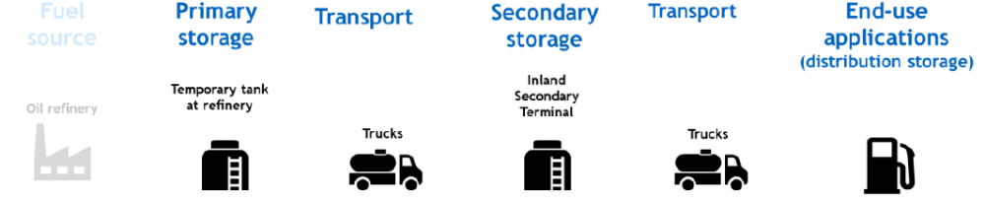
La transizione dalla Benzina al Bioetanolo
Ipotesi di Supply chain della benzina
Ipotesi di transizione:
dall’attuale 10% di utilizzo di bioetanolo miscelato al 100%
Caratteristiche del bioetanolo rispetto alla benzina
Può portare al degradamento di alcuni materiali;
Essendo un buon solvente, il contatto con sedimenti presenti in cisterne può inquinare il prodotto.
Queste caratteristiche impattano sull’uso dei materiali utilizzati per le infrastrutture logistiche e di deposito del prodotto.
Trasformazioni necessarie nella filiera per la transizione da benzina a bioetanolo
“nodi” della supply Chain | Modifiche infrastrutturali da apportare | Costo dell'investimento (per 5.000 m³ di prodotto)
Deposito primario | Ricollocazione dei depositi primari in funzione degli impianti di produzione di bioetanolo | 1.293.595 euro
Trasporto tra depositi e verso gli utilizzatori finali | Nuovi camion dotati di cisterne adatte alle caratteristiche del bioetanolo | 776.157 euro
Deposito secondario | Trasformazione e adattamento dei depositi di stoccaggio e miscelazione | 2.155.991 euro
Utilizzatori finali | Rinnovo delle attrezzature e stazioni per la distribuzione del carburante composto da puro bioetanolo | 86.240 euro
Fonte: “Implications of the energy transition for the european storage, fuel supply and distribution infrastructure”, Trinomics 2021

Slide 7
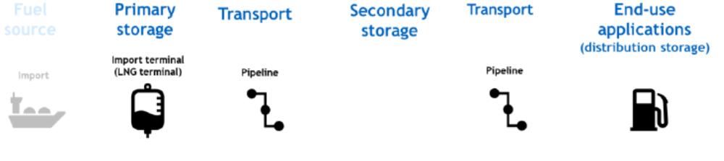
La transizione dal Gas Naturale (GNL) all’Idrogeno
Ipotesi di Supply chain del gas naturale
Ipotesi di transizione: incremento di utilizzo di idrogeno
Caratteristiche dell’idrogeno rispetto alla benzina
Minore dimensione delle molecole e maggior rischio di perdite in contenitori e condotte;
Forte differenza nella temperatura di stoccaggio (-253º contro i -160º del GNL);
L’utilizzo delle condotte facendovi passare miscele di idrogeno e GNL (così da apportare pochi adattamenti) richiede la successiva separazione dei prodotti.
Trasformazioni necessarie nella filiera per la transizione da GNL a idrogeno
“nodi” della supply Chain | Modifiche infrastrutturali da apportare | Costo dell'investimento (per 10.000 m³ di prodotto e 100 km di pipeline)
Deposito primario | Costruzioni di nuovi depositi e attrezzature per contenere l’idrogeno | 28.559.854 euro
Trasporto tra depositi e verso gli utilizzatori finali | Trasformazione e adattamento delle pipeline | 8.242.106 euro
Utilizzatori finali | Rinnovo delle attrezzature e stazioni per la distribuzione del carburante composto da idrogeno | 1.533.415 euro
Fonte: “Implications of the energy transition for the european storage, fuel supply and distribution infrastructure”, Trinomics 2021

Slide 8
La transizione dai carburanti per navi: un esempio
I combustibili convenzionali per il trasporto marittimo comprendono: gasolio (10 ppm), gasolio marino, oli combustibili a base di zolfo (ultra-basso, molto basso, alto). In questi casi si utilizza il termine Heavy Fuel Oil (HFO), derivato come residuo dalla distillazione del greggio.
I combustibili alternativi nel trasporto marittimo sono ancora in una fase iniziale (progetti dimostrativi). Un esempio è il metanolo rinnovabile, derivato dalla biomassa (bio-metanolo) o sintetizzato da idrogeno verde e anidride carbonica (e-metanolo).
Il metanolo rinnovabile è un carburante versatile che può essere utilizzato nei motori a combustione interna e nei veicoli e nelle navi ibride e a celle a combustibile. L’adeguamento della filiera riguarda la prevenzione di corrosione dei materiali, incendi ed esplosioni e la riconfigurazione dell'infrastruttura della catena di approvvigionamento per collegare i nuovi impianti di produzione di e-metanolo
Trasformazioni necessarie nella filiera per la transizione da HFO a e-metanolo
“nodi” della supply Chain | Modifiche infrastrutturali da apportare | Costo dell'investimento
Deposito primario | Adattamento di cisterne e attrezzature per contenere il metanolo | 2.779.426 euro (50.000 m³)
Trasporto tra depositi e verso gli utilizzatori finali | Trasformazione e adattamento delle pipeline | 5.345.051 euro (100 km)
Utilizzatori finali | Rinnovo delle attrezzature e stazioni per la distribuzione del carburante composto da metanolo | 427.604 euro (5.000 m³)
Fonte: “Implications of the energy transition for the european storage, fuel supply and distribution infrastructure”, Trinomics 2021

Slide 9
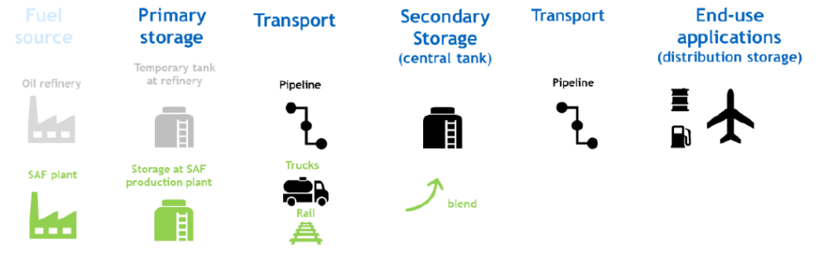
La transizione dal Cherosene ai SAF
(carburanti sostenibili per l’aviazione)
Ipotesi di Supply chain del cherosene e sua modifica
Ipotesi di transizione:
Miscelazioni di SAF con avio-carburante tradizionale
Caratteristiche dei SAF rispetto al kerosene
Il termine SAF riguarda un gruppo di diversi combustibili rinnovabili con qualità tra loro diverse. Tuttavia, miscelandosi con i carburanti per aviojet convenzionali, sono compatibili con l'infrastruttura esistente per i carburanti per aerei;
I due principali gruppi di SAF sono combustibili a base di cherosene paraffinico sintetico (SPK) e cherosene sintetico con aromatici (SKA)
Trasformazioni necessarie nella filiera per la transizione da cherosene a SAF
“nodi” della supply Chain | Modifiche infrastrutturali da apportare | Costo dell'investimento (per 5.000 m³ di prodotto)
Deposito primario | Costruzioni di nuovi depositi vicini alle fonti di produzione di SAF | 2.236.702 euro
Deposito secondario | Attrezzature e infrastrutture per la miscelazione | 1.313.619 euro
Trasporto | Nessun cambiamento richiesto | 0 euro
Fonte: “Implications of the energy transition for the european storage, fuel supply and distribution infrastructure”, Trinomics 2021

Slide 10
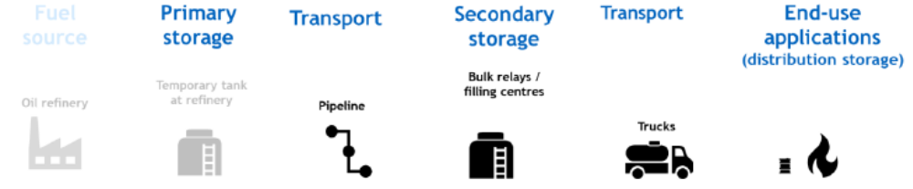
La transizione dal GPL (propano/butano) al bio-GPL
Ipotesi di Supply chain del GPL (propano/butano)
Ipotesi di transizione:
Transizione 100% dal GPL al bio-GPL
Caratteristiche dei SAF rispetto al kerosene
Il bioGPL è identico per struttura chimica, aspetto, prestazioni e applicazione al GPL convenzionale e viene trasportato e stoccato negli stessi serbatoi e utilizzato per le stesse applicazioni e apparecchiature, rendendo il passaggio dal GPL al bioGPL senza soluzione di continuità
L'unico problema può verificarsi in termini di costi aggiuntivi quando si miscelano i due combustibili.
Poiché non sono previsti grandi adeguamenti delle infrastrutture, la stima dei costi si concentra sul trasferimento della catena di approvvigionamento dalla raffineria convenzionale alla bioraffineria in una nuova sede. In tal caso, saranno necessari nuovi serbatoi di stoccaggio per il bioGPL.
Trasformazioni necessarie nella filiera per la transizione da GPL a bio-GPL
“nodi” della supply Chain | Modifiche infrastrutturali da apportare | Costo dell'investimento (per 900 m³ di prodotto)
Deposito primario e logistica | Costruzioni di nuovi depositi vicini alle fonti di produzione di bio-GPL | 1 265 975 euro
Fonte: “Implications of the energy transition for the european storage, fuel supply and distribution infrastructure”, Trinomics 2021

Slide 11
Biometano, e-gasoline ed e-diesel
Gas Naturale (GNL/GNC)
Biometano
Il biometano è costituito dalla stessa sostanza chimica del gas naturale (metano). Pertanto, le importazioni di biometano possono utilizzare anche l'infrastruttura di importazione di GNL/GNC esistente.
Benzina
e-gasoline
La e-gasoline è un carburante sintetico derivante da un processo chimico. Non contiene zolfo o aromatici e le differenze rispetto ai carburanti convenzionali non hanno necessariamente un impatto sull'infrastruttura di distribuzione.
Diesel
e-diesel
Analogamente all’e-gasoline, l'e-diesel ha una composizione chimica molto simile al diesel a base fossile e può essere utilizzato con infrastrutture esistenti, così come nei motori diesel convenzionali.
Pertanto, si può concludere che non sono necessari adattamenti nell'infrastruttura della catena di approvvigionamento diesel a valle per l'uso del diesel elettrico.
Fonte: “Implications of the energy transition for the european storage, fuel supply and distribution infrastructure”, Trinomics 2021

